Slide 1

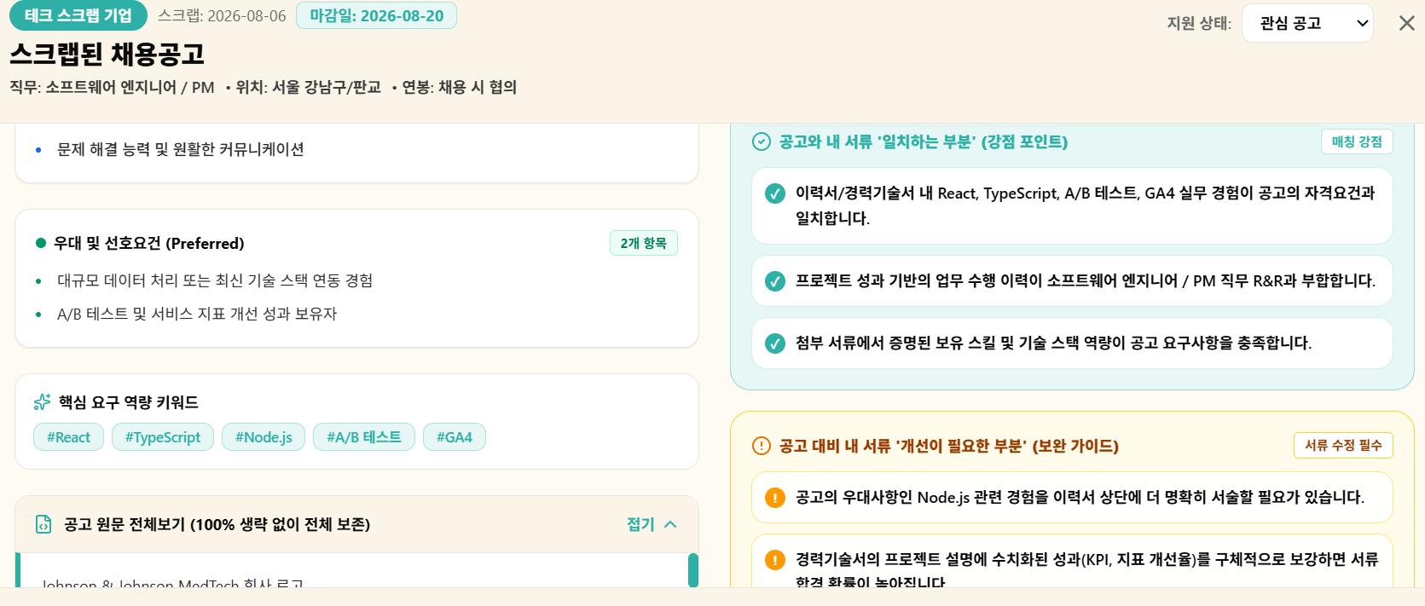
사용자 데이터 기반
커리어핏 (CareerFit)
JD 스마트 스크랩부터 Gemini AI 기반 스킬 갭 분석, 서류 매칭 진단 및 보안 암호화 전달까지 한눈에 해결합니다.
PM 이혜원

Slide 2



01. Why CareerFit?
WHY
내 이력서/서류가 이 공고와 진짜 매칭이 될까? 안심하고 서류를 넣을 수 있을까?
구직자가 겪는 가장 근본적인 의문과 데이터 보안 우려를 명확히 해결합니다.
구직자의 핵심 질문 (WHY)
커리어핏의 정밀 솔루션
•
서류 매칭 불확실성: 복잡한 JD 속 내 역량이 실제 자격요건에 얼마나 부합하는지 정량적 확인 불가
•
AI 서류-공고 매칭율 산출: 이력서와 JD를 다각도로 비교 분석하여 정량적 매칭 점수 제공
•
스킬 갭(Skill Gap) 오판: 공고에서 요구하는 기술과 내 보유 스킬의 차이를 정확히 알지 못해 서류 탈락 반복
•
스킬 갭(Skill Gap) 명확화: 공고 대비 부족한 자격요건과 강점 요소를 정확히 도출
•
지원서 작성 시간 낭비: 매칭 가능성이 낮은 공고에도 무분별하게 서류를 수정하고 제출하는 비효율
•
전 구간 데이터 암호화 전달: 민감한 개인 이력서 및 API Key 정보는 SSL/TLS 엔드투엔드 암호화로 강력히 보호
데이터 보안 및 암호화 보장: 사용자의 이력서, 개인정보, 개인의 API 키 데이터는 외부 유출 없이 전 구간 암호화(Encrypted Transmission)되어 안전하게 처리됩니다.

Slide 3

02. Core AI Engine
Gemini AI 기반 JD 자동 분석 및 정밀 매칭 로직
JD 텍스트/URL 입력 즉시 자격요건 파싱과 이력서 스킬 갭(Skill Gap) 진단을 수행합니다.
Gemini AI 공고 자동 파싱
서류 진단 및 스킬 갭(Skill Gap) 가이드
•
원문 100% 보존 구조화: 누락 없는 전체 JD 텍스트 자동 정제
•
일치하는 부분 (강점): 내 프로젝트 성과와 공고 요구사항 간 부합 지점 매칭 (예: React, GA4 실무)
•
핵심 요건 분리: 포지션, 주요 업무, 필수 자격요건, 우대요건 정밀 추출
•
기술 스택 배지화: #Product Management, #React, #Data Analysis 등 한/영 역량 키워드 자동 태깅
•
개선 필요 부분 (스킬 갭): 공고의 필수/우대 조건 중 내 서류에서 보강해야 할 경험과 KPI 작성 가이드 제시

Slide 4



03. User Test Insights
유저 테스트에서 가장 높은 찬사를 받은 핵심 기능
실제 사용자 테스트(UT)를 통해 입증된 커리어핏만의 독보적 사용자 경험(UX)
베스트 반응 1 : [월간 캘린더]
베스트 반응 2 : [스킬 갭(Skill Gap) 명확화]
•
공고 대비 부족한 스택 및 역량 키워드 즉시 파악
•
공고 상태별(서류 준비, 지원 완료, 면접 등) 일정 시각화
•
구체적인 수치화 성과(KPI) 중심 서류 수정 가이드라인 제시
•
마감 임박 공고 우선순위 파악 및 D-Day 타임라인 제공

Slide 5







04. Vision & Conclusion
커리어핏이 만들어갈 스마트한 취업 준비의 미래
성공적인 이직과 취업을 위한 가장 지능적이고 안전한 서류 매칭 에이전트
매칭 효율성
극대화
서류 합격률 증대
철저한 보안 방어
공고 분석 및 스킬 갭 확인 시간을 10분에서 1분으로 단축
공고 맞춤형 스킬 갭 보강 및 서류 개선 가이드 적용
모든 지원자 데이터 암호화 전달로 개인정보 완벽 보호
"스마트한 월간 일정 관리부터 AI 스킬 갭 매칭 진단까지, 내가 더 잘할 수 있는 직무와 일을 잘할 수 있는 조직으로 조인 성공!"

